Slide 1
Introducción a Bases de Datos
Introducción a Data Bases
Sesión 03
Notes:
MÓDULO: XX
Tema: XX
Objetivo general:
El alumno, al finalizar la sesión, será capaz de…
Recursos y materiales:
-Presentación del Experto -Instrucciones de Prework y Postwork
Resumen del contenido de la sesión:
A continuación se presentan las notas de la presentación que utilizarás durante la lección. Se indica el número de diapositiva, el tiempo que requiere, su objetivo, los materiales que pueden ser necesarios, la explicación que deberás proporcionar a los participantes y en algunos casos hallarás tips que te proporcionan alternativas para el desarrollo de las diferentes actividades.

Slide 2
Objetivos
Reconocer cómo se compone una Base de Datos relacional, y cómo consumirla
Conocer qué es un modelo entidad-relación
Conocer qué es SQL
Notes:
*ESTA DIAPOSITIVA SÓLO VA EN LA SESIÓN 1 DE CADA MÓDULO
Duración: 3 minutos
Objetivo: El alumno identificará los aprendizajes que adquirirá al finalizar el módulo.
Descripción del contenido:
Explicar y comentarle a los alumnos lo que aprenderán al finalizar el módulo. Asimismo, lo que serán capaces de realizar.

Slide 3
Agenda
10 min.
5-10 min.
5-10 min.
45 min.
45 min.
45 min.
15 min.
Introduction
Base de datos
Docker
Ejemplo 01 - Reto 01
Ejemplo 02 - Reto 02
Ejemplo 03 - Reto 03
Conclusión
Notes:
*ESTA DIAPOSITIVA SÓLO VA EN LA SESIÓN 1 DE CADA MÓDULO
Duración: 3 minutos
Objetivo: El alumno identificará los aprendizajes que adquirirá al finalizar el módulo.
Descripción del contenido:
Explicar y comentarle a los alumnos lo que aprenderán al finalizar el módulo. Asimismo, lo que serán capaces de realizar.
Notas del Experto:

Slide 4
Notes:
Duración: 5 minutos
Objetivo: Romper el hielo para iniciar la sesión
Descripción
Comenzaremos hablando con los alumnos de diferentes temas.

Slide 5
Notes:
Duración: 5 minutos
Objetivo: Romper el hielo para iniciar la sesión
Descripción
Comenzaremos hablando con los alumnos de diferentes temas:
¿Hicieron el prework?
¿Cómo les fue con el prework?
¿Tienen dudas respecto al prework?
Debemos recordarles que el prework es muy importante para el programa.

Slide 6

¿Qué es una base de datos?
Una base de datos es un sistema formado por un conjunto de datos almacenados en discos que permiten el acceso directo a ellos y un conjunto de programas que manipulen ese conjunto de datos.
Notes:
Duración: 3 minutos
Objetivo: El alumno comprenderá que es una base de datos.
Descripción
Da un ejemplo de que podría ser una base de datos.
Haz que el alumno entienda por que las bases de datos son importantes en el dia dia del desarrollo web.

Slide 7

Gestores de Bases de Datos
Es un sistema que permite la creación, gestión y administración de bases de datos, así como la búsqueda de información del modo más eficiente posible.
Existen multitud de SGBD y son clasificados según la forma en que administran los datos en:
Relacionales (SQL)
No relacionales (NoSQL)
Notes:
Duración: 3 minutos
Objetivo: El alumno conocerá qué es un gestor de bases de datos.
Descripción
Menciona los principales gestores de bases de datos y según tu experiencia cuáles son los más fáciles de usar.
Notas del Experto:

Slide 8

¿Qué es SQL?
SQL es un lenguaje declarativo estándar internacional de comunicación dentro de las bases de datos relacionales que nos permite a todos el acceso y manipulación de datos en una base de datos.
Notes:
Duración: 3 minutos
Objetivo: El alumno aprenderá qué es SQL y a que nos ayuda.
Descripción
Menciona las características principales que distinguen a SQL.
Ayuda a alumno a comprender cómo es que SQL interactúa con la base de datos.
Notas del Experto:

Slide 9
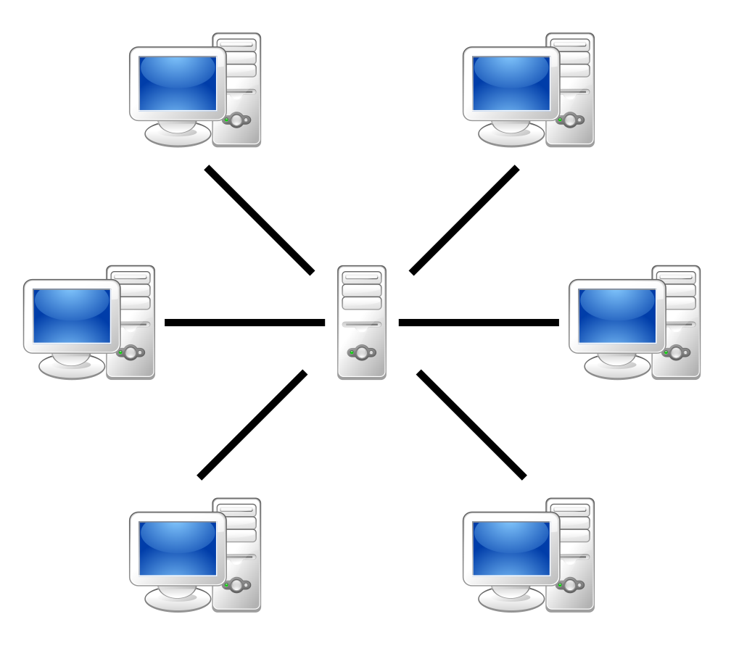
¿Consultas a nuestra BD?
Las consultas son una forma de buscar y recopilar información de una o más tablas para conseguir información detallada de una base de datos.
Se pueden hacer con programas externos como:
MySql WorkBench
Mongo compass (NoSQL)
Oracle Database
Notes:
Duración: 3 minutos
Objetivo: El alumno reconocerá los principales pasos para hacer una consulta a la base de datos
Descripción
Menciona al alumno qué es una consulta.
Ayuda al alumno a comprender por qué se podría ejecutar una consulta en un software de terceros(como es el caso de MySQLWorkbench).
Notas del Experto:
Para trabajar con bases de datos, una opción muy atractiva y hasta cierto punto gratuita es trabajar con MySQL. Este servidor de base de datos aparte de ser muy potente, incluye además herramientas que lo hacen muy atractivo. Es el caso de WorkBench, este administrador de base de datos es muy potente, a la vez que sencillo.

Slide 10

Docker
Es una tecnología de virtualización que permite la creación y el uso de contenedores, sin necesidad de virtualizar una computadora completa.
Notes:
Duración: 5 minutos
Objetivo: El alumno tendrá una introducción a la tecnología docker
Descripción
Explicar a los alumnos la definición de docker y que es docker.

Slide 11

Contenedores en Docker
Un contenedor es una unidad estándar de software que ejecuta un micro sistema operativo, una aplicación y todas sus dependencias para que la aplicación se ejecute o un ambiente de desarrollo con todas sus dependencias.
Un contenedor es creado cada vez que levantamos una imagen de docker.
Notes:
Duración: 5 minutos
Objetivo: El alumno entenderá que es un contenedor y cómo se genera.
Descripción
Explica la definición de contenedor dentro de docker

Slide 13
Ejemplo #01
Crear un directorio nombrado mi_bd y entrar en el.
Crear un archivo con el siguiente contenido, guardarlo como docker-compose.yml
Correr nuestro contenedor con el siguiente comando
Revisar nuestros contenedores
Conectarse a la BD con el cliente. El usuario por defecto es root, la contraseña es holamundo, el puerto es 3308, el host es localhost y el schema es app_prueba
Crear la siguiente tabla corriendo el código en nuestro cliente.
Ingresar a la opción cargar datos desde archivo.
Levantaremos un servidor básico de MySQL para conectarnos a nuestra BD a través de un cliente gráfico y cargar una tabla a nuestra BD
Notes:
Duración: 20 minutos
Objetivo: El alumno comprenderá cómo levantar un servidor de SQL a través de una archivo de docker.
Descripción
El alumno será capaz de:
Levantar un servidor básico de MySQL
Conectarse a nuestra BD a través de un cliente gráfico (MySQLWorkbench)
Cargar una tabla a nuestra BD
Notas del Experto:
Revisa el repositorio para visualizar las instrucciones del ejemplo, recuerda que se encontraran en la Student

Slide 15

Reto #01
Levantar un servidor básico de MySQL
Conectarnos a nuestra BD a través de un cliente gráfico
Notes:
Duración: 20 minutos
Objetivo: El alumno podrá levantar un servidor.
Descripción
El alumno será capaz de:
Levantar un servidor básico de MySQL
Conectarse a nuestra BD a través de un cliente gráfico (MySQLWorkbench)
Cargar una tabla a nuestra BD
Notas del Experto:
Revisa el repositorio para visualizar las instrucciones del ejemplo, recuerda que se encontraran en la Student

Slide 17
Ejemplo #02
Aprenderemos a realizar consultas básicas de nuestra BD demás de
aprender a usar los filtros más utilizados
Aprenderemos a realizar consultas básicas de nuestra BD demás de
aprender a usar los filtros más utilizados
Notes:
Duración: XX minutos
Objetivo:
Descripción
Notas del Experto:

Slide 19
Reto #02
Has consultas básicas de nuestra BD
Aprender a usar los filtros más utilizados
Revisa repositorio
Notes:
Duración: XX minutos
Objetivo: Este slide está definido para los retos de la sesión.
Descripción:
Notas del Experto:

Slide 20
Filtrado avanzado de datos
SQL IN Operator
SQL AND, OR and NOT Operators
SQL Wildcard Characters
Notes:
Duración: 5 minutos
Objetivo: El alumno observará los principales comandos para realizar un filtrado avanzado de datos.
Descripción
Haz que el alumno pueda comprender cómo funcionan cada uno de estos filtros y cómo podrían ayudarnos a hacer un filtrado más específico.
Notas del Experto:

Slide 21
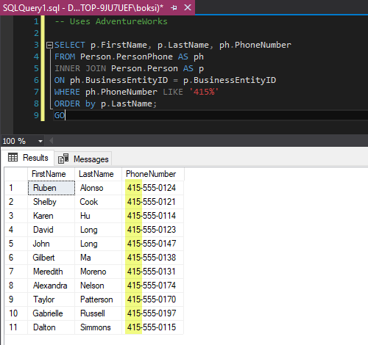
Ejemplo 03
Haremos uso de filtros como NOT, IN y LIKE
Revisa repositorio
Notes:
Duración: XX minutos
Objetivo: Hacer uso de filtros como NOT, IN y LIKE
Descripción:

Slide 22
Reto #03
Pondremos en en práctica Hacer uso de filtros como NOT, IN y LIKE
Selecciona todos los viajes que tengan usuarios con edades de 10, 20 y 30
Selecciona todos los viajes usuarios con edades diferentes a 50, 30 y 20 y que han usado las bicicletas 10643, 9648 y 9929
Consulta el género de los usuarios que viajaron a las 7 horas con x minutos y que son menores de edad.
Notes:
Duración: XX minutos
Objetivo: Hacer uso de filtros como NOT, IN y LIKE
Descripción:

Slide 23
Notes:
Duración: XX minutos
Objetivo: El alumno hará preguntas para resolver cualquier duda que haya surgido durante la sesión.
Descripción del contenido:
Hacer preguntas y contestar a las de los alumnos para poder resolver cualquier duda que quede o que haya surgido en la sesión.

